Slide 1
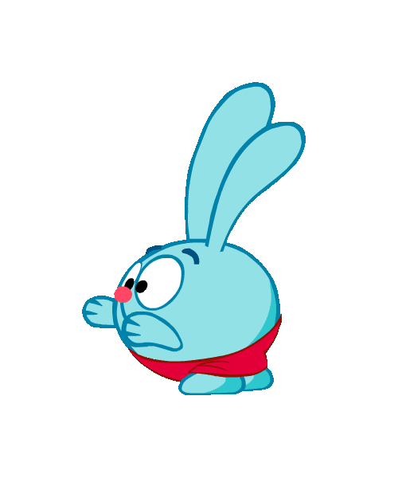
Казка про синоніми
Підготувала: Мирослава Радківська

Slide 2
В одному чудовому місті Мовознавство жила одна жінка. Мала вона сина, звали його Синонім. Все в його родині було дружно і злагоджено, всі підтримували один одного. Якщо комусь із родини Синонімів було сумно, то всі також були зажурені, невеселі. Або навпаки, коли хтось один сміявся, то всі його підтримували: реготали, заливалися сміхом. Отож, хоч і були в цій родині усі з різними іменами, проте такі близькі за характером та вдачею.

Slide 3
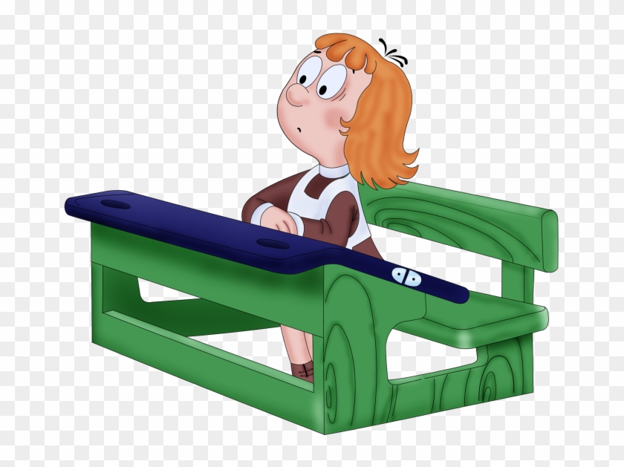
Підбір слів близьких
за значенням

Slide 4
Учні
Діти
Школярі

Slide 5
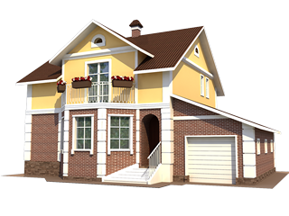
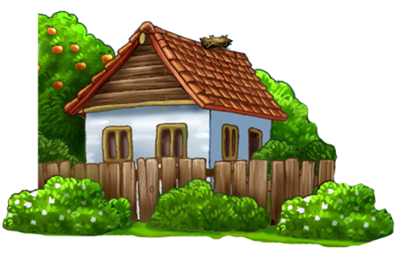

Slide 6
Дім Будинок
Хата

Slide 7
Робота над загадками
Я падаю на ваші хати
Я білий – білий, волохатий
Я прилітаю вам до ніг
І називаюсь просто …

Slide 8
Робота над загадками
Я падаю на ваші хати
Я білий – білий, волохатий
Я прилітаю вам до ніг
І називаюсь просто …
Сніг
(Сніг – білий, пухнастий)

Slide 9
Гра « Знайди пару»
Друг
Стежка
Заметіль
Галас
Школяр
Обличчя
Добрий
Горе
Алфавіт
Житло
Робота
Красивий
Хороший
Абетка
Нещастя
Гарний
Доріжка
Учень
Приятель
Будинок
Справа
Лице
Віхола
Гамір

Slide 10
Гра « Знайди пару»
Друг
Стежка
Заметіль
Галас
Школяр
Обличчя
Добрий
Горе
Алфавіт
Житло
Робота
Красивий
Хороший
Абетка
Нещастя
Гарний
Доріжка
Учень
Приятель
Будинок
Справа
Лице
Віхола
Гамір

Slide 11
Гра « Знайди зайве слово»
Юнак, хлопець, дідусь, парубок.
Будинок, човен, хата, дім.
Книга, підручник, аркуш, посібник.

Slide 12
Гра « Знайди зайве слово»
Юнак, хлопець, дідусь, парубок.
Будинок, човен, хата, дім.
Книга, підручник, аркуш, посібник.

Slide 13
Гра « Знайди зайве слово»
Юнак, хлопець, дідусь, парубок.
Будинок, човен, хата, дім.
Книга, підручник, аркуш, посібник.

Slide 14
Гра « Знайди зайве слово»
Юнак, хлопець, дідусь, парубок.
Будинок, човен, хата, дім.
Книга, підручник, аркуш, посібник.

